Slide 1
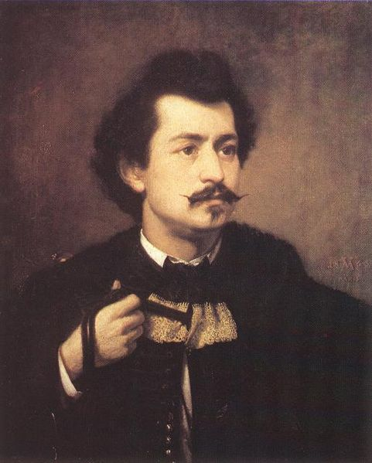
Madarász Viktor
2025.01.18.k.nmeth Erkel F. Hunyadi László nyitány

Slide 2
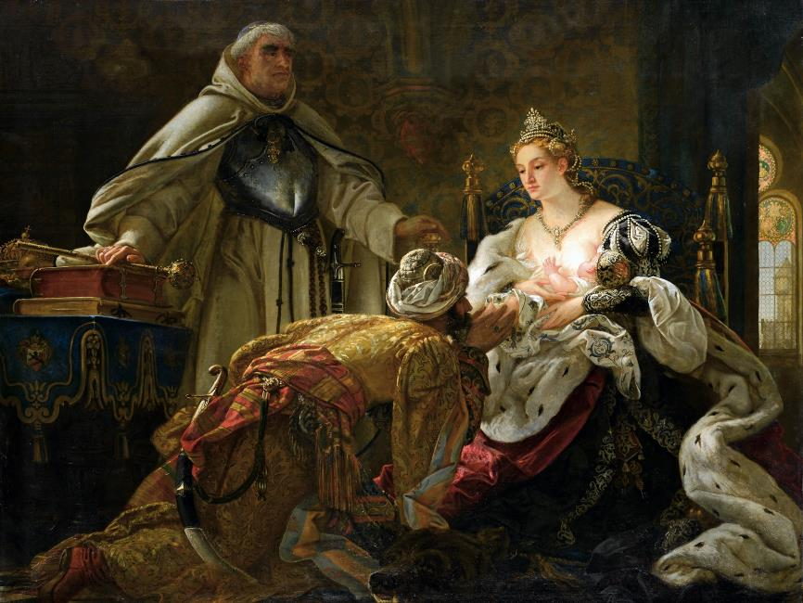
Izabella királyné fogadja a szultán követét, 1879. 195x253 cm, MNG

Slide 3
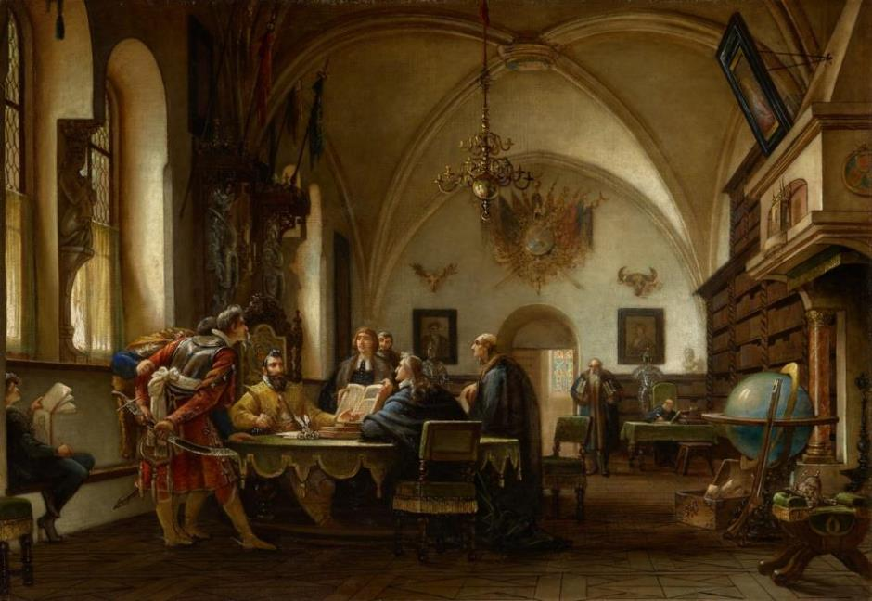
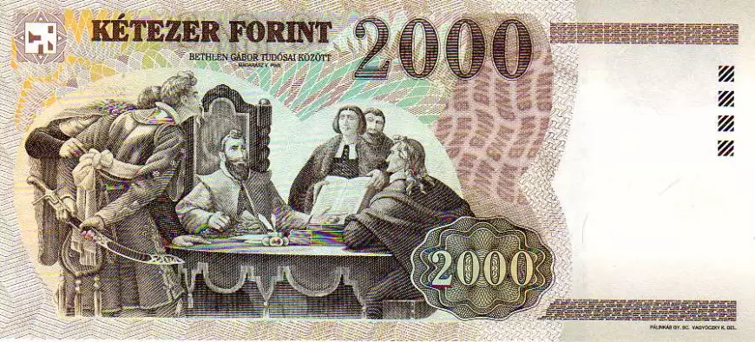
Bethlen Gábor tudósai körében, 1870. 73,5x106 cm, Magyar Nemzeti Galéria

Slide 4
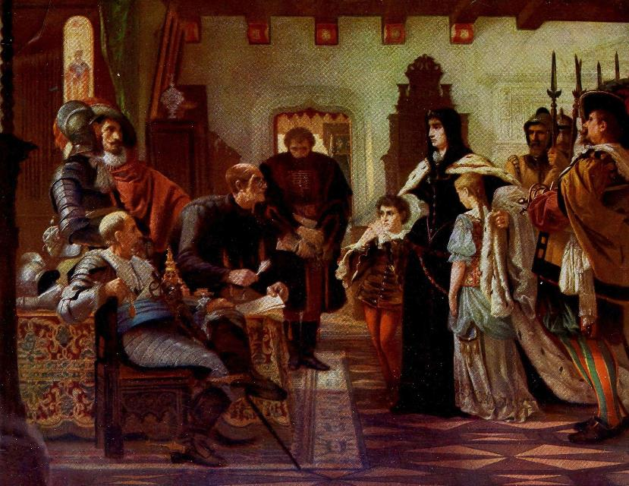
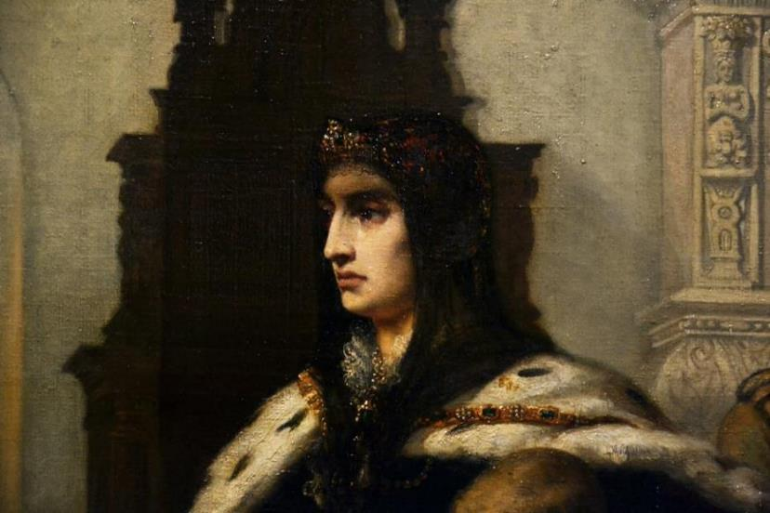
Zrinyi Ilona bírái előtt Munkács várában,1060x1355, MNM

Slide 5
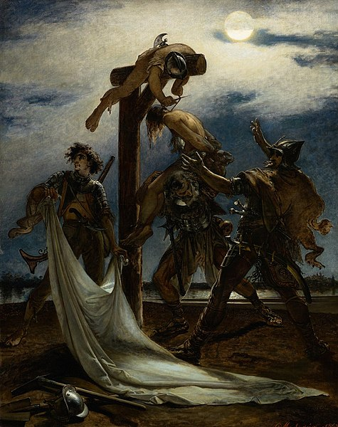
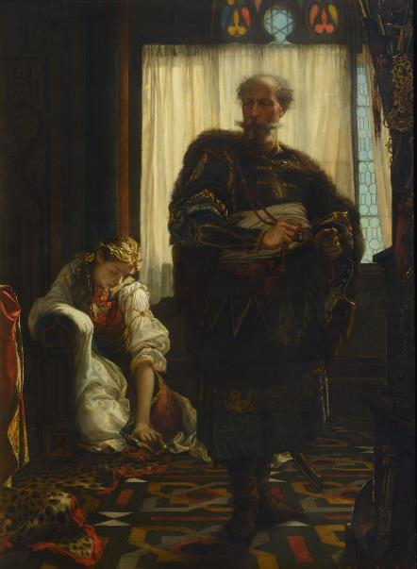
Zách Felicián, 1858, 152 x 112 cm
Magyar Nemzeti Galéria, Budapest
Dózsa népe, 1868. 31X40 cm, MNG

Slide 6
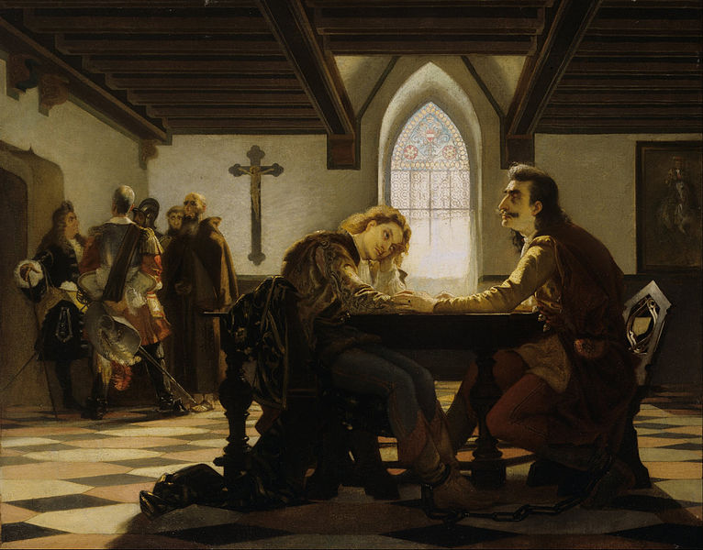
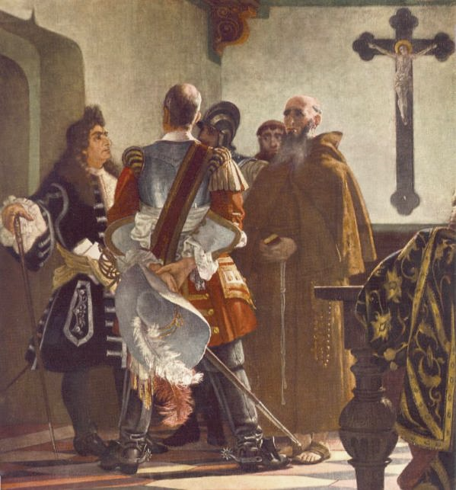
Zrínyi Péter és Frangepán Kristóf a bécsújhelyi börtönben, 177X257 cm, MNG

Slide 7
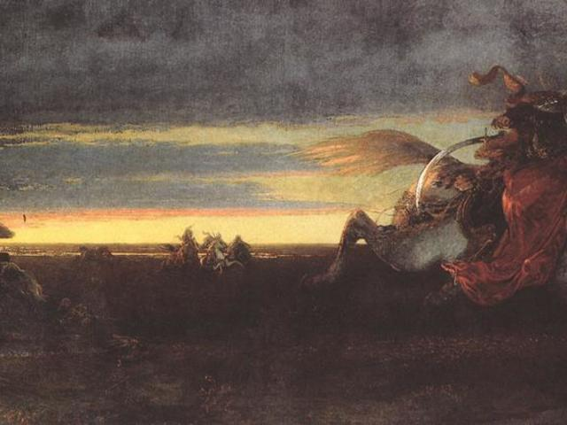
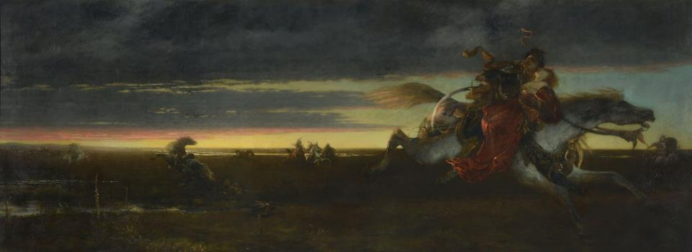
Dobozi és neje, 1868, magasság: 116 cm; szélesség: 311 cm, MNG.

Slide 8
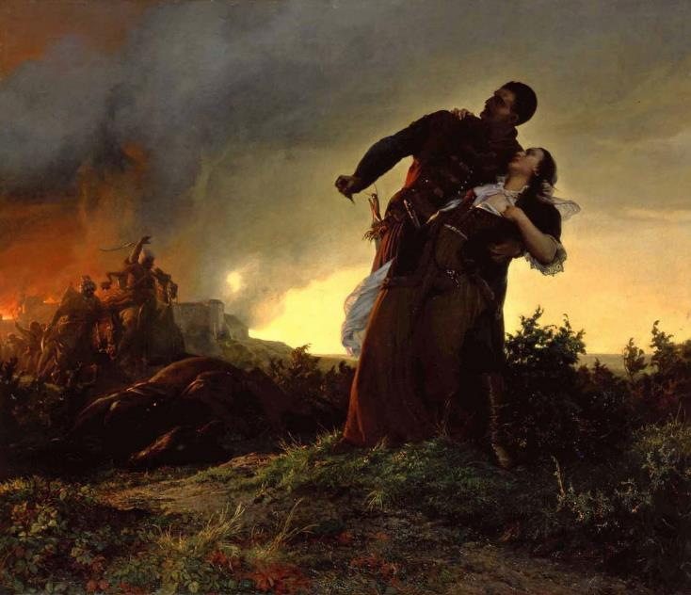
Székely Bertalan: Dobozi, 1861, olaj, vászon, 133 × 155 cm
Magyar Nemzeti Galéria

Slide 9
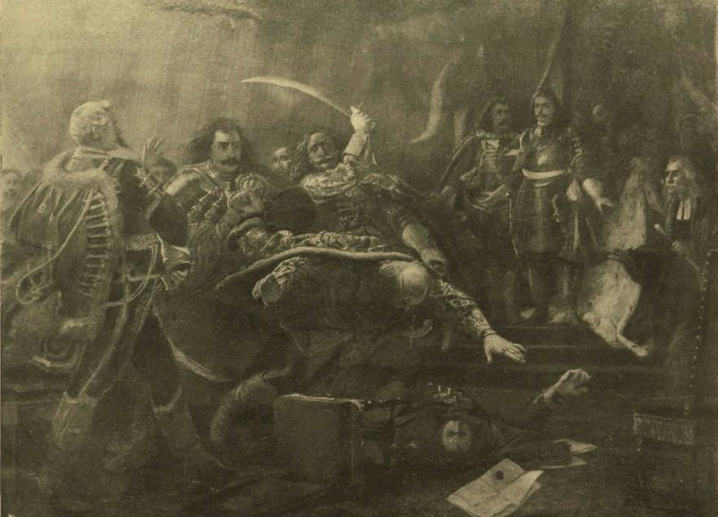
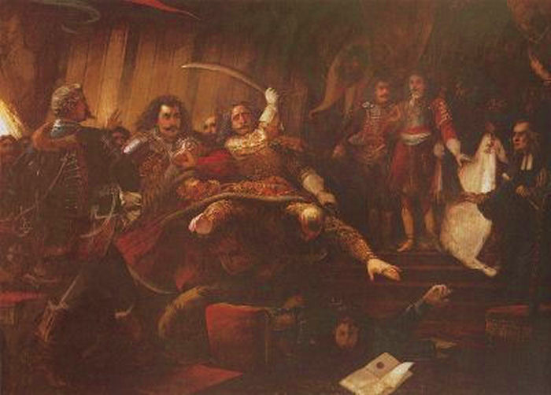
Ónodi országgyűlés, 1879

Slide 10
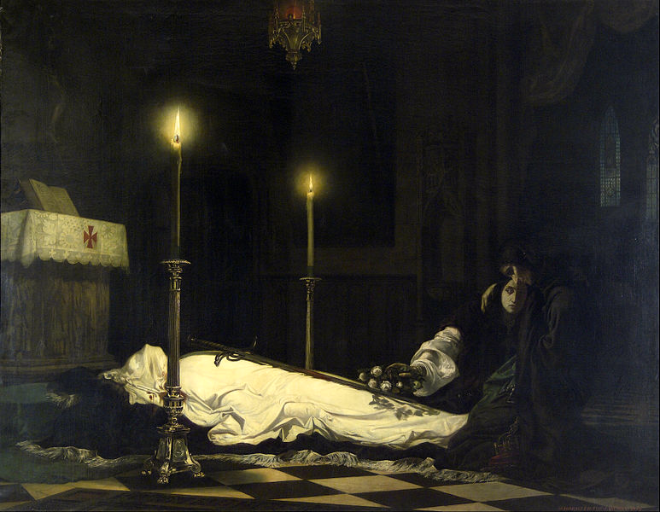
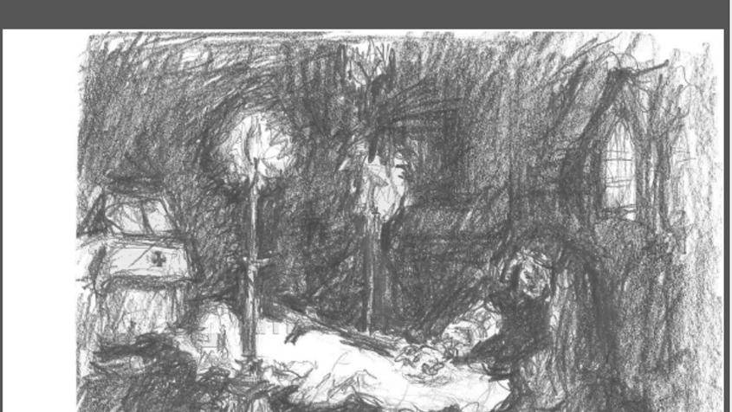
Hunyadi László siratása, 243x311 cm

Slide 11
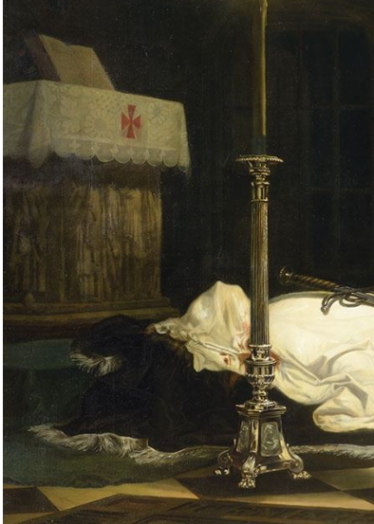
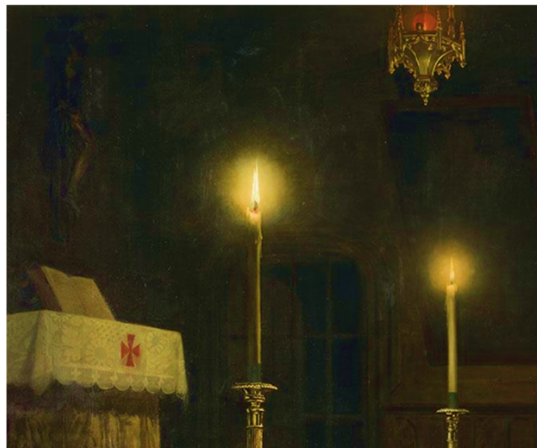
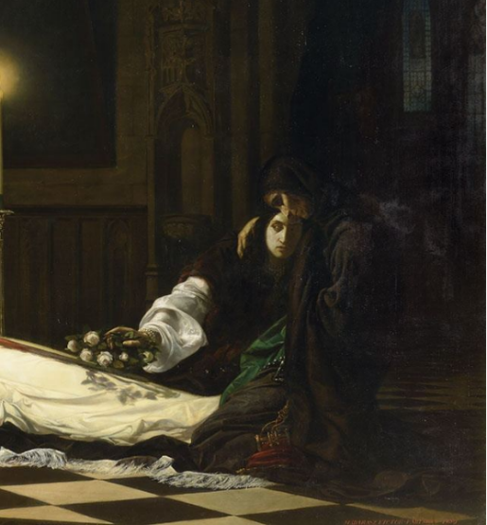

Slide 12
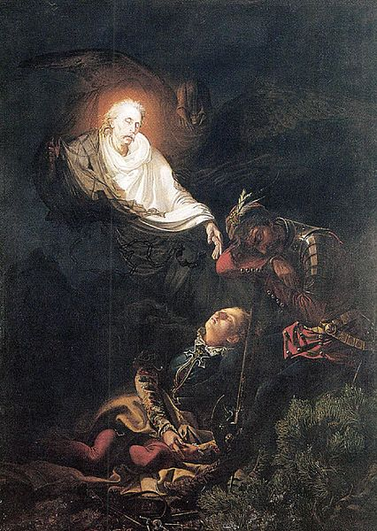
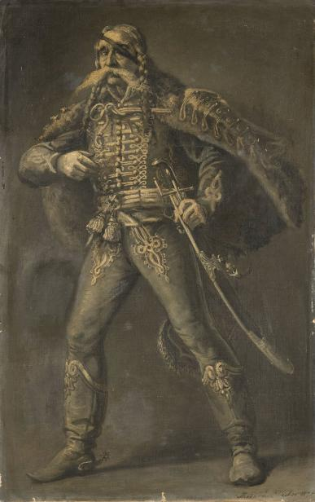
A bujdosó álma, Thököly álma, 1856.
192x154 cm MNG
Vak Bottyán

Slide 13
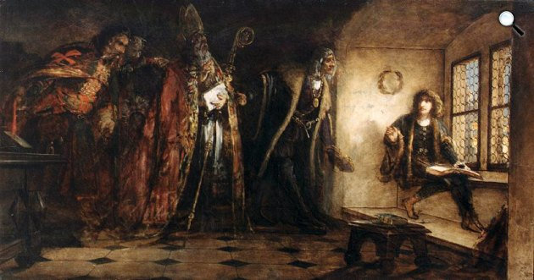
Podjebrad cseh király bemutatja Mátyásnak a magyar küldöttséget
1873
Olaj, vászon, 70 x 120 cm
Déri Múzeum, Debrecen

Slide 14
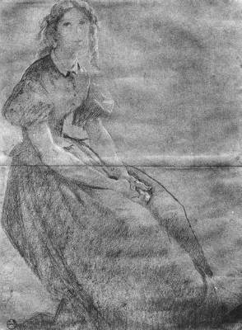
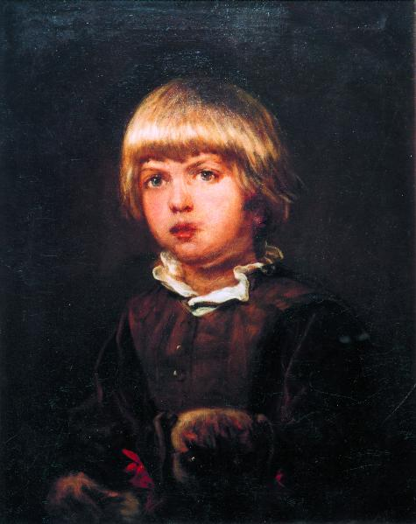
Teleki Blanka a börtönben,1867
Fekete és fehér kréta, papír, 695 x 510 mm
Magyar Nemzeti Galéria, Budapest
Madarász Pali
Három évvel Párizsból való hazatérése előtt keletkezett Madarásznak ez a lapja. A kiegyezés évében a témaválasztás: a kufsteini börtönben szenvedő, forradalmi nézeteket valló grófnő alakja hazafias tett volt. A Fái Károly ajándékaként 1952-ben közgyűjteménybe került vázlat modorában néhány évtizeddel vissza tekint. Finom rajza, az arc és a haj gyengéd fényei, beállítása, de még viselete is a bécsi biedermeier művészet nőalakjait idézi.
A festő rajzai - melyekből sajnos elég keveset őriz a Nemzeti Galéria - messze elmaradnak képeinek gyújtó hatásától. Kitűnő akadémikus iskolázottságát, pontos rajztudását dicsérik, de a festmények nagyvonalú lendülete, romantikus heve hiányzik belőlük.

Slide 15
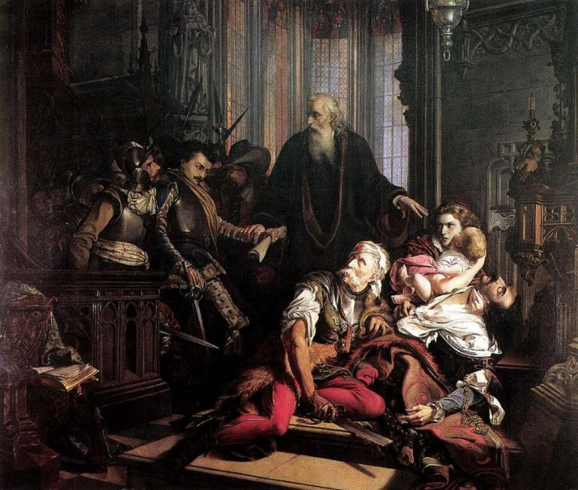
(Herendi Porcelánmúzeum tulajdona) A kép politikai aktualitása nagyon is világos volt, egy testvérpárt állított a középpontba. Egyikük felesége karjában haldoklik, a másik testvér császári egyenruhában, kezében elfogató paranccsal lép be éppen. A cenzúra miatt "Életrajz Erdély múltjából" cím került az 1855-ös kiállításon a kép alá.
Kuruc és labanc

Slide 16
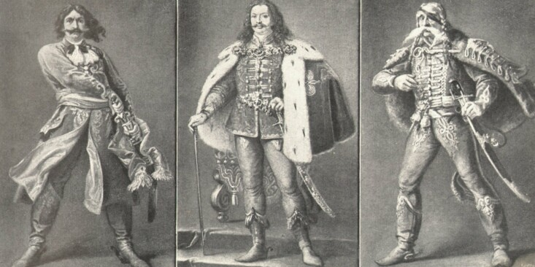
BERCSÉNYI, RÁKÓCZI VAK BOTTYÁN
Deák, Kossuth és Petőfi.

Slide 17
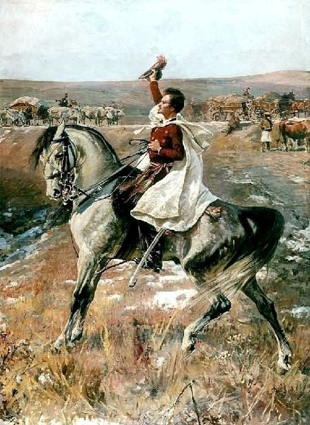
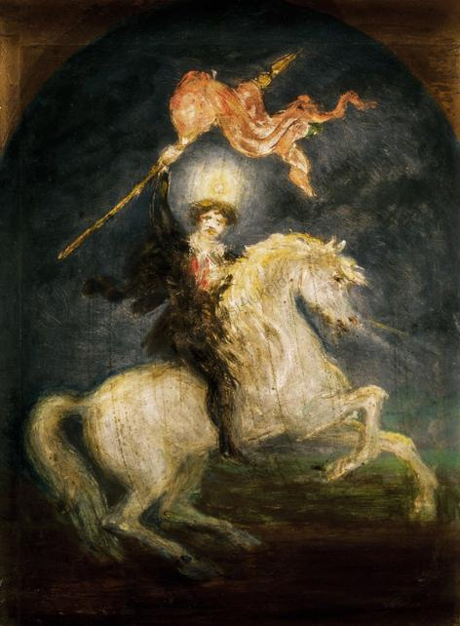
Petőfi lovon,
Feltámadás, (Petőfi lovon)

Slide 18
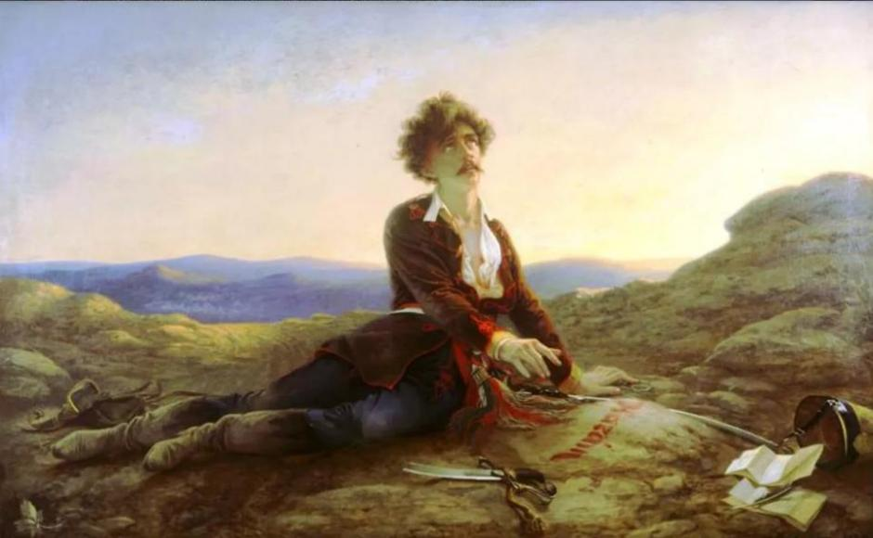

Slide 19
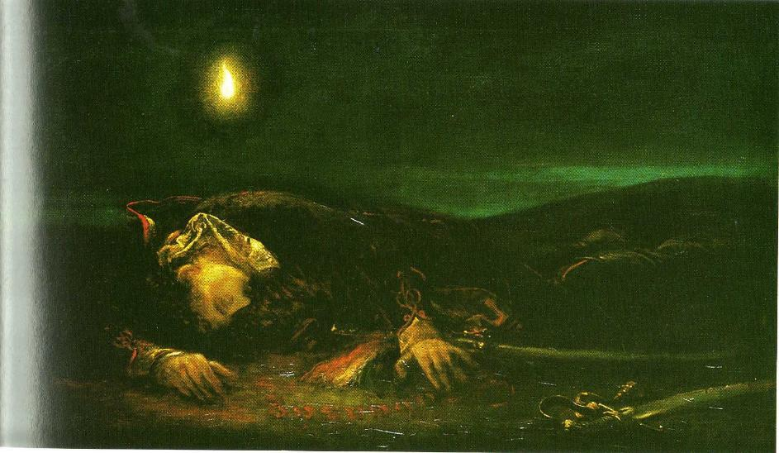
Petőfi halála

Slide 20
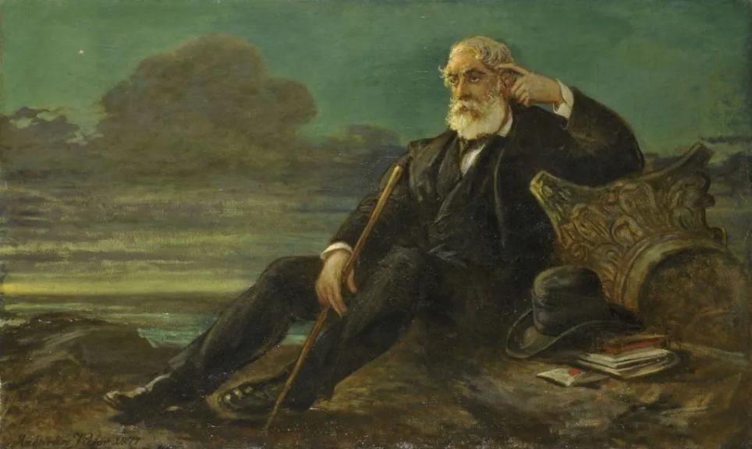
Kossuth

Slide 21
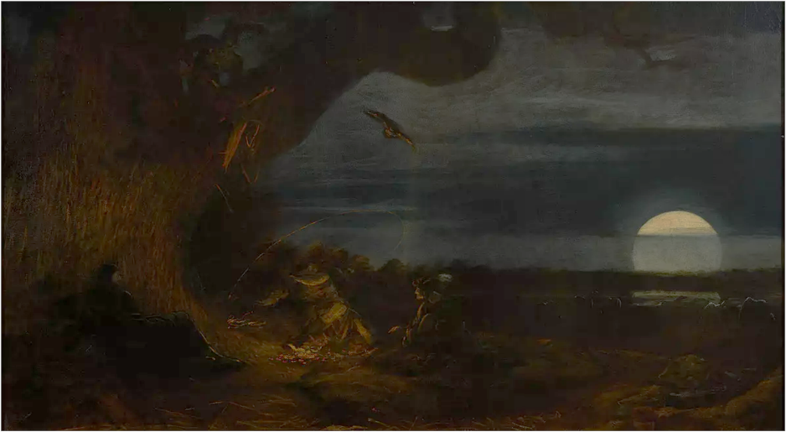
Madarász Viktor: Csikósok, 101 x 180 cm, olaj, vászon, 1869. (Fotó/Forrás: XV. Kerületi Kulturális Örökség Háza és Helytörténeti Gyűjtemény)

Slide 22
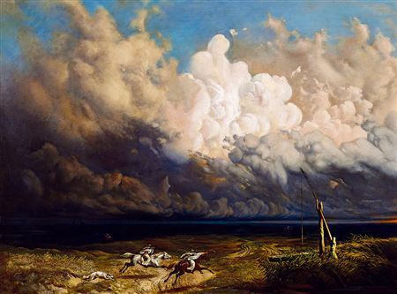
VIHAR A GYEPBEN, 1860-AS, 70-ES ÉVEK

Slide 23
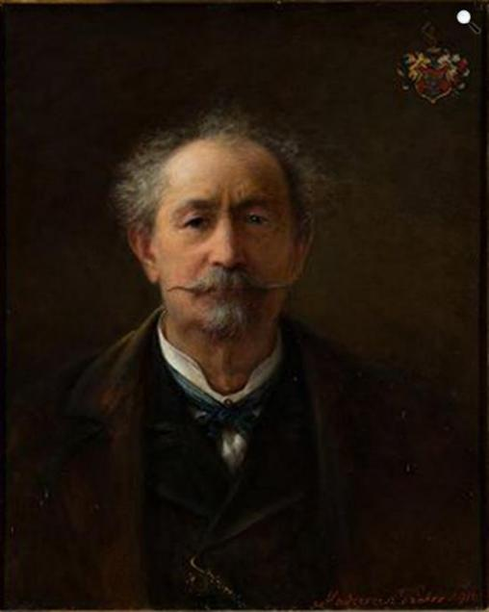
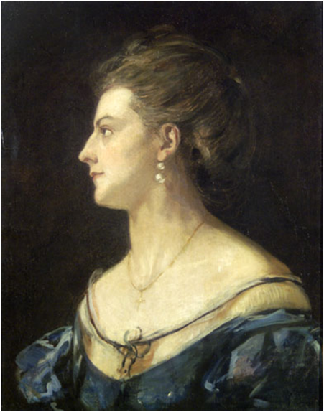
Madarász első feleségének arcképe, 1871
Madarász Viktor önarcképe
105 éve, 1917. január 10-én halt meg Madarász Viktor, a magyar romantikus történelmi festészet nagy alakja. Párizsból 1870-ben tért haza, de idehaza inkább ellenérzéssel fogadták, mert a kiegyezés után már idejétmúlttá vált a forradalmi hangú, osztrák-ellenes festészet.

Slide 24
Izabella királyné fogadja a szultán követét, 1879. 195x253 cm, MNG

Slide 25
Bethlen Gábor tudósai körében, 1870. 73,5x106 cm, Magyar Nemzeti Galéria

Slide 26
Zrinyi Ilona bírái előtt Munkács várában,1060x1355, MNM

Slide 27
Zách Felicián, 1858, 152 x 112 cm
Magyar Nemzeti Galéria, Budapest
Dózsa népe, 1868. 31X40 cm, MNG

Slide 28
Zrínyi Péter és Frangepán Kristóf a bécsújhelyi börtönben, 177X257 cm, MNG

Slide 29
Dobozi és neje, 1868, magasság: 116 cm; szélesség: 311 cm, MNG.

Slide 30
Székely Bertalan: Dobozi, 1861, olaj, vászon, 133 × 155 cm
Magyar Nemzeti Galéria

Slide 31
Ónodi országgyűlés, 1879

Slide 32
Hunyadi László siratása, 243x311 cm

Slide 34
A bujdosó álma, Thököly álma, 1856.
192x154 cm MNG
Vak Bottyán

Slide 35
Podjebrad cseh király bemutatja Mátyásnak a magyar küldöttséget
1873
Olaj, vászon, 70 x 120 cm
Déri Múzeum, Debrecen

Slide 36
Teleki Blanka a börtönben,1867
Fekete és fehér kréta, papír, 695 x 510 mm
Magyar Nemzeti Galéria, Budapest
Madarász Pali
Három évvel Párizsból való hazatérése előtt keletkezett Madarásznak ez a lapja. A kiegyezés évében a témaválasztás: a kufsteini börtönben szenvedő, forradalmi nézeteket valló grófnő alakja hazafias tett volt. A Fái Károly ajándékaként 1952-ben közgyűjteménybe került vázlat modorában néhány évtizeddel vissza tekint. Finom rajza, az arc és a haj gyengéd fényei, beállítása, de még viselete is a bécsi biedermeier művészet nőalakjait idézi.
A festő rajzai - melyekből sajnos elég keveset őriz a Nemzeti Galéria - messze elmaradnak képeinek gyújtó hatásától. Kitűnő akadémikus iskolázottságát, pontos rajztudását dicsérik, de a festmények nagyvonalú lendülete, romantikus heve hiányzik belőlük.

Slide 37
(Herendi Porcelánmúzeum tulajdona) A kép politikai aktualitása nagyon is világos volt, egy testvérpárt állított a középpontba. Egyikük felesége karjában haldoklik, a másik testvér császári egyenruhában, kezében elfogató paranccsal lép be éppen. A cenzúra miatt "Életrajz Erdély múltjából" cím került az 1855-ös kiállításon a kép alá.
Kuruc és labanc

Slide 38
BERCSÉNYI, RÁKÓCZI VAK BOTTYÁN
Deák, Kossuth és Petőfi.

Slide 39
Petőfi lovon,
Feltámadás, (Petőfi lovon)

Slide 41
Petőfi halála

Slide 42
Kossuth

Slide 43
Madarász Viktor: Csikósok, 101 x 180 cm, olaj, vászon, 1869. (Fotó/Forrás: XV. Kerületi Kulturális Örökség Háza és Helytörténeti Gyűjtemény)

Slide 44
VIHAR A GYEPBEN, 1860-AS, 70-ES ÉVEK

Slide 45
Madarász első feleségének arcképe, 1871
Madarász Viktor önarcképe
105 éve, 1917. január 10-én halt meg Madarász Viktor, a magyar romantikus történelmi festészet nagy alakja. Párizsból 1870-ben tért haza, de idehaza inkább ellenérzéssel fogadták, mert a kiegyezés után már idejétmúlttá vált a forradalmi hangú, osztrák-ellenes festészet.

